Slide 1

Быть учителем – это призвание!

Slide 2
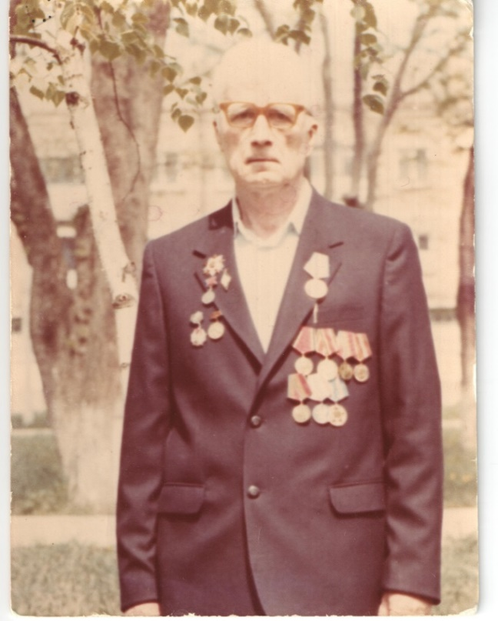
Имя Георгия Романовича Глущенко хорошо известно педагогической общественности и многим жителям Славянского района.
С осени 1944 года до выхода на заслуженный отдых Георгий Романович был учителем физики, астрономии, математики и электротехники в средней школе № 1. Высокий профессионализм и новаторский подход к преподаванию физики принесли ему известность и признание как лучшего учителя физики в Славянском районе в 50-е – 80-е годы прошлого столетия.
Георгий Глущенко оборудовал лучший в крае кабинет физики, укомплектовав его изготовленными вместе с учащимися приборами.
Он пользовался непререкаемым авторитетом среди учащихся, родителей, коллег. Его ученики всегда гарантированно подтверждали, а зачастую и превосходили свои оценки на вступительных экзаменах по физике. Они не только отлично знали предмет, но и любили его.
В 1956 году Георгий Глущенко был удостоен звания «Отличник народного просвещения СССР», а в октябре 1966 года – звания «Заслуженный учитель школы РСФСР».
В 2010 году Георгия Романовича не стало. Он прожил длинную, нелегкую, но удивительно яркую и плодотворную жизнь, за которую многие поколения славянцев говорят ему «спасибо».
Георгий Романович Глущенко

Slide 3
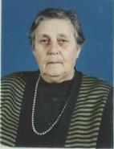
Ирина Дмитриевна Момотова – учитель высшей квалификационной категории, имела хорошую профессиональную подготовку, к своей работе относилась творчески, заинтересовано.
Педагогический стаж – более 50 лет, в средней школе № 6 проработала учителем истории и обществознания 42 года.
За годы работы через заботливые руки Ирины Дмитриевны прошли сотни учеников. Справедливая, ласковая, но в то же время требовательная и строгая – такой помнит ее не одно поколение выпускников школы.
Отдельный пункт в жизни Ирины Дмитриевны занимала военно-патриотическая деятельность. И это не только воспитательная деятельность в школе, но и внеклассная поисковая работа, забота о ветеранах Великой Отечественной войны, которые всегда чувствовали тепло ее сердца. Важно отметить, что к этой деятельности она всегда привлекала своих учеников.
Так в 1965 году к 100-летию со дня образования ст. Славянской под опытным руководством Ирины Момотовой в средней школе № 6 состоялось открытие школьной музейной комнаты. Ученики стали организовывать сбор экспонатов.
Учитель по призванию, она никогда не останавливалась в своем развитии и, несмотря на громадный профессиональный багаж и опыт, всегда интересовалась новинками педагогического творчества. Своими интересными находками и идеями она щедро делилась с молодыми учителями школы, раскрывала им секреты педагогического мастерства и, как руководитель «Школы молодого учителя», всегда поддерживала их начинания.
Ирине Дмитриевне по праву было присвоено звание «Легенда педагогического труда».
Ирина Дмитриевна Момотова

Slide 4
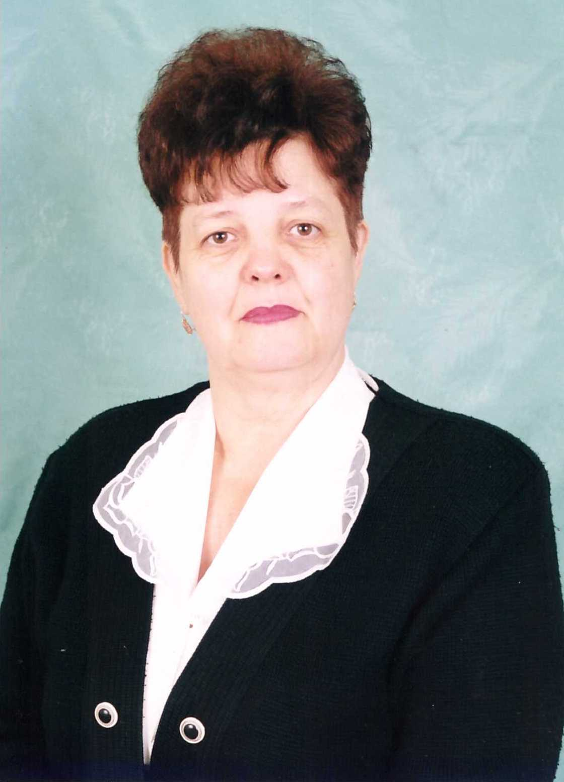
С 1986 по 1994 годы Галина Михайловна Резник поочерёдно побывала директором трёх школ: сначала средней школы № 7, затем № 8 и, наконец, средней школы № 6. Это напоминает систему работы партийных органов, когда успешных руководителей переводили на отстающие объекты с целью вывести их в передовые.
Из воспоминаний Резник Г.М.: «В 1995 году я стану перед выбором: остаться директором школы № 6 или возглавить коллектив школы №1. Позади была отлаженная работа, годы работы с Александром Анатольевичем Кладем - руководителем, которого я уважала, находила в его лице поддержку в решении всех вопросов учебно-воспитательной и финансово-хозяйственной деятельности школы. Впереди… моя родная школа, являющаяся ведущим образовательным учреждением района, имена учителей которой приводили меня в трепет. Решающим для принятия решения был звонок заместителя директора по учебно-воспитательной работе Бондарь Зинаиды Никитичны. После долгого разговора я решилась на этот переход и никогда об этом не жалела. Мне довелось возглавить удивительную, интересную, самобытную школу. Самое главное, что это был коллектив профессионалов своего дела, людей, преданных своей профессии».
В январе 1995 года Галина Михайловна становится директором средней школы № 1. Она вернулась в ту школу, которую закончила 30 лет назад, где начинала свою педагогическую деятельность. Она возвращалась сюда, чтобы отдать школе всё то лучшее, что она уже знала и умела: сплачивать коллектив, находить таких же учителей по призванию, как и она сама, ломать, а точнее, сметать всё то старое, отжившее, что мешало работать.
По итогам деятельности Галины Михайловны на посту директора школа блестяще прошла краевую аттестацию на подтверждение статуса гимназии и по результатам участия в олимпиадах различного уровня вошла в пятерку лучших образовательных учреждений Краснодарского края.
Галина Михайловна Резник

Slide 5
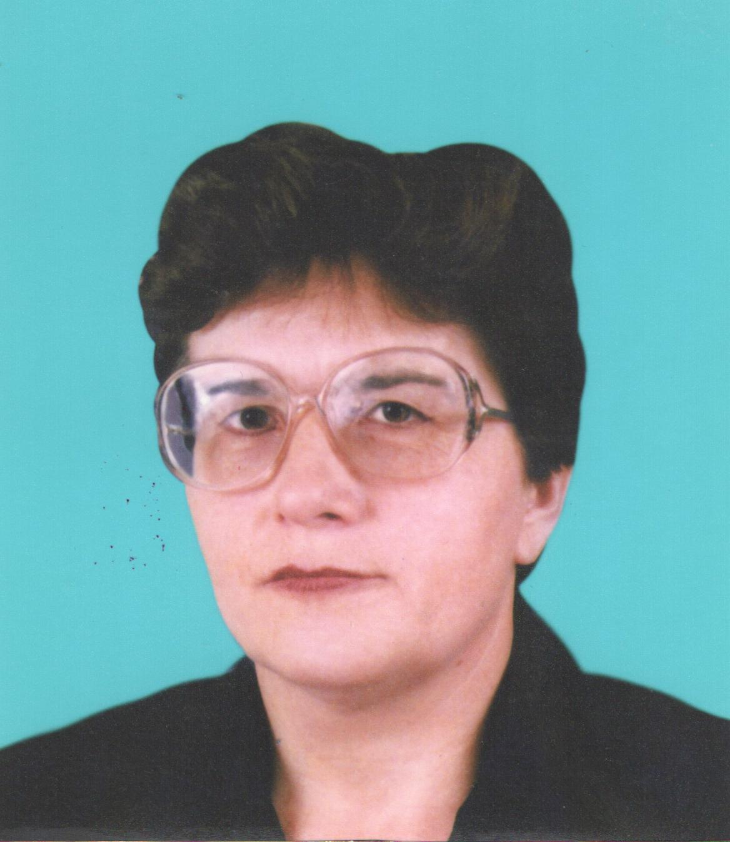
Татьяна Георгиевна Суслова (Глущенко), «Отличник народного просвещения», «Заслуженный учитель школы Российской Федерации», победитель Всероссийского конкурса школьных учителей физики и математики фонда Дмитрия Зимина «Династия» в номинации «Наставник будущих ученых», победитель конкурса лучших учителей России в рамках ПНП «Образование», проработала в средней школе № 1 г. Славянска-на-Кубани 35 лет. Ее имя, как и имя ее отца Глущенко Георгия Романовича, стало визитной карточкой первой школы.
В 2004 году Татьяна Георгиевна удостоена звания «Мастер педагогического труда» за высокие достижения в подготовке учащихся к олимпиадам различного уровня. Результаты 2003-2004 учебных годов впечатляют: два призера международных олимпиад, 3 призера Российских олимпиад, 8 призеров краевых олимпиад, 10 призеров зональных олимпиад, тринадцать призеров районных олимпиад.
Будучи высокопрофессиональным учителем-предметником, Татьяна Георгиевна не отказывалась и от классного руководства: восемь классов выпустила она «в большую жизнь» за время работы в первой школе. К ней приходили учиться дети и даже внуки ее бывших выпускников.
Татьяна Георгиевна Суслова

Slide 6
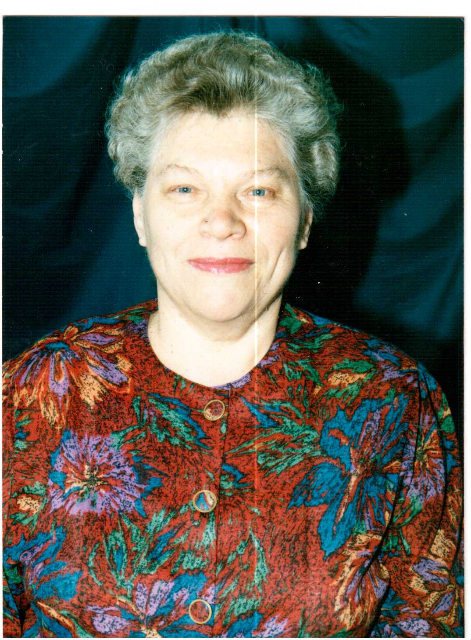
Родилась Антонина Борисовна 17 ноября 1932 года в небольшой деревне Овчаровка Епифановского района Тульской области. Одно из воспоминаний детства – русская печка, дети греют замерзшие ноги, ведь путь до школы – 6 километров. В любую погоду – мороз, слякоть. А морозы зимой – суровые. А по вечерам при свете керосиновой лампы вся семья собиралась, чтобы послушать, как читает мама рассказы и повести Л.Н. Толстого. Как была благодарна Антонина Борисовна маме, учителю начальных классов, привившей любовь к чтению, к литературе! Это помогло найти дорогу в жизни. Уже маленькой девочкой она знала, что обязательно будет учителем, и именно учителем русского языка и литературы.
Окончив с отличием сельскую школу, в 1950 году Антонина Борисовна приехала в Москву и, выдержав вступительные испытания (а конкурс был очень большой), поступила в МГУ (Московский государственный университет им. Ломоносова). Такой уж был характер у Антонины Борисовны – ничего не могла делать кое-как, вполовину, вот и университет окончила с отличием.
Молодую, одаренную студентку приглашают остаться в Москве, учиться в аспирантуре. Кто из нас, нынешних, отказался бы от такого предложения? Но, видимо, очень сильна была в ней детская мечта – стать учителем. И Антонина Борисовна по распределению была направлена на Кубань. Несколько лет она работает в селе Новомихайловском Кущевского района, затем завучем школы № 2 станицы Кисляковской того же района.
В ноябре 1960 года Антонина Борисовна переезжает в г. Славянск-на-Кубани и принимается на работу учителем русского языка и литературы в школу рабочей молодежи.
21 мая 1961 года Антонина Борисовна выходит замуж за Щепоткина Якова Федоровича и меняет свою девичью фамилию Кулемина на Щепоткину, ту, под которой ее будет знать и уважать весь город.
1 сентября 1962 года Антонину Борисовну приказом заведующего Славянским районным отделом народного образования переводят в среднюю школу с производственным обучением № 1 г. Славянска-на-Кубани, где она и проработает в бессменной должности учителя русского языка и литературы до 2006 года.
Пожелтевшие листы личного дела скупо передают неуемную энергию, творческий потенциал, любовь к русской литературе, которыми обладала Антонина Борисовна: руководила поэтическим кружком «Родное слово», клубом любителей поэзии «Родничок», организовывала литературные вечера, принимала активное участие в работе общества «Знание», являлась лектором университета педагогических знаний, возглавляла в школе лекторскую группу на морально-этические темы. Участвовала во всех шахматных турнирах города и края, была чемпионом города среди женщин. В течение пятнадцати лет являлась заведующей нештатным отделом районной газеты «Заря Кубани», активным ее корреспондентом.
Кто из нынешних учителей может соперничать со столь активной педагогической и общественной деятельностью? Но чем бы Антонина Борисовна не занималась, главное ее увлечение – это литература. Учеников поражала способность учителя читать наизусть все стихи и прозу, о которых шла речь на уроке, и, конечно, самые любимые, сокровенные, – про любовь, про жизнь. С неудержимой страстью Антонина Борисовна всю свою жизнь, до последних дней, читала, учила новые стихотворения, это главное ее увлечение.
В 1980 году аттестационной комиссией отдела народного образования исполнительного комитета Краснодарского краевого Совета народных депутатов Щепоткиной А.Б. присвоено звание «Учитель – методист», в 1985 году она подтверждает это звание.
В 2001 году за выдающиеся заслуги в педагогической и воспитательной деятельности, обеспечивающей получение глубоких знаний, ей присвоено почетное звание «Заслуженный учитель Кубани».
Антонина Борисовна Щепоткина

Slide 7
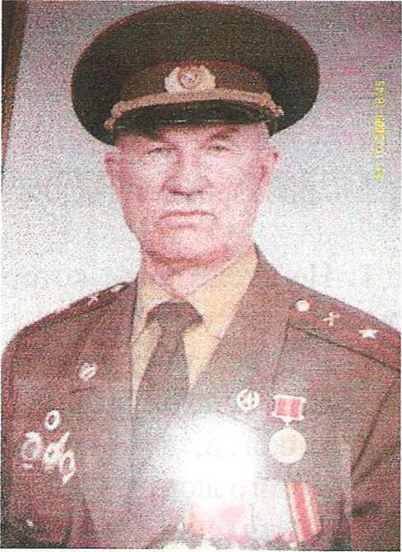
Андрей Ефимович Мизанов родился 20 августа 1926 года в селе Дубовка Ростовской области в многодетной семье казака. В 1930 году, по решению местной власти семью переселили в станицу Славянскую, где тогда создавались колхозы. Ещё ребёнком маленький Андрюша испытал все тяготы суровой жизни: холод, голод, бедность. Но, несмотря на это, старался быть полезным, хорошо учился и до начала Великой Отечественной войны окончил 8 классов. 5 мая 1943 года Андрея Ефимовича призвали в армию, тогда ему было 16 лет.
Не любил Андрей Ефимович рассказывать о войне, считал, что подвигов не совершал, просто выполнял свой гражданский долг и защищал страну в трудное время.
В 1943 году воевал в Сталинграде пулемётчиком 42-го стрелкового полка; в 1944 году сражался с немецкими оккупантами на Украине в городе Житомире. Там пришлось увидеть пленных концлагеря в местечке Багуния. Рассказывал об этом ветеран с болью в сердце и со слезами на глазах.
Боевой путь солдата продолжился на Западной Украине. Победу встретил в Венгрии в городе Мишкольц.
После войны Андрей Ефимович прослужил в армии ещё 5 лет, затем экстерном окончил 9 и 10 классы. Окончив пединститут в г. Краснодаре в 1955 году, работал учителем истории и военного дела в средней школе № 6 пос. Совхозного, затем завучем в средней школе № 1 (1970 г.), позже - директором школы № 8.
Трудовой стаж Андрея Ефимовича - с 1955 по 2000 годы.
Ветеран Великой Отечественной войны и педагогического труда, он много лет являлся заместителем председателя Славянского городского и районного совета ветеранов. Полвека Андрей Ефимович отдал делу воспитания и обучения подрастающего поколения.
Неоценим его вклад в патриотическое воспитание молодёжи: он постоянно встречался со школьниками, делился своими воспоминаниями, участвовал в школьных и районных мероприятиях.
Андрей Ефимович Мизанов

Slide 8
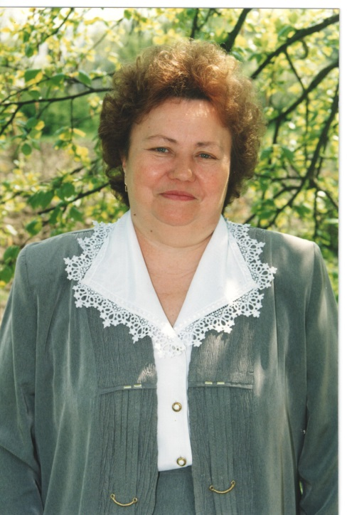
Анна Ивановна Болотенко – Заслуженный учитель школы Российской Федерации, учитель-методист, отличник просвещения СССР, отличник народного просвещения РСФСР, награждена медалью «За трудовую доблесть», победитель конкурса лучших учителей в рамках ПНП «Образование».
С 1967 по 1972 годы училась в Краснодарском педагогическом институте на естественном факультете. В1979 году Анна Ивановна стала учителем начальных классов средней школы № 1. Учителем она была необыкновенным. Главное, что было в ее копилке педагогического мастерства, - это любовь к детям и умение научить любого ребенка сделать сложный материал простым и доступным.
С 1 сентября 1990 года Анна Ивановна была назначена на должность заместителя директора по учебно-воспитательной работе. Она стала курировать все начальные классы в средней школе №1. И здесь сполна пригодилось ее методическое мастерство, «чутье» на все новое, что появлялось в арсенале работы школ. Она первой в районе стала заниматься с детьми научно-исследовательской работой, принимать участие в защите исследовательских проектов не только на муниципальном, но и на Всероссийском уровнях.
С началом ее руководства школы первой ступени выстраивается четкая система научно-методического сопровождения каждого учителя.
Анна Ивановна постоянно думала о завтрашнем дне лицея, поэтому начальная школа становится базовой по подготовке молодых специалистов Славянского государственного пединститута. Самые талантливые из них приглашались на работу в школу. Именно ею был создан творческий, высокопрофессиональный коллектив педагогов начальной школы, где она была, безусловно, настоящим лидером.
Анна Ивановна Болотенко

Slide 9
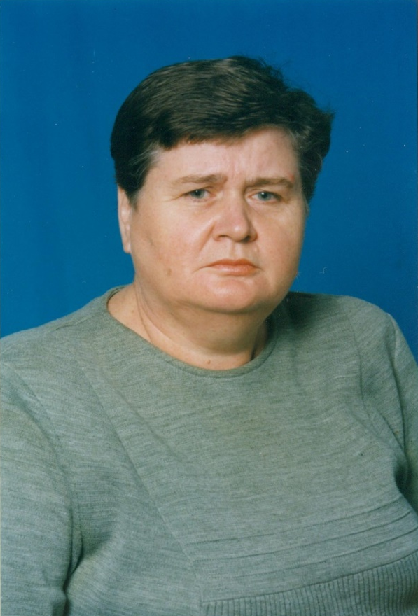
Зинаида Никитична Бондарь – Заслуженный учитель школы РСФСР, учитель-методист, кавалер ордена «Знак Почета».
Она всегда знала, что будет учителем. В 1966 году, окончив с золотой медалью школу, поступила в Кубанский Государственный Университет на физико-математический факультет, который окончила в 1970 году.
Уже в начале педагогического пути ее организаторские способности, стремление постоянно повышать свой профессиональный уровень были оценены по достоинству, и по окончании университета она была принята на работу в среднюю школу № 45 п. Саук-Дере Крымского района учителем физики и организатором внеклассной и внешкольной работы.
С августа 1975 года и до последних дней своей жизни Зинаида Никитична работала в средней школе № 1 г. Славянска-на-Кубани. Сначала учителем физики, организатором внеклассной и внешкольной работы, а с 1979 г. стала бессменным ведущим завучем по учебно-воспитательной работе.
За тридцать лет работы в средней школе № 1 Зинаида Бондарь много сделала для этого учебного заведения. Организация классов с углубленным изучением отдельных предметов, аттестация школы на статус гимназии, а затем лицея – за всем этим стоят ее предвидение, желание видеть школу в числе инновационных учебных заведений района. «Помните, что учитель, если он хочет быть настоящим учителем, должен не только учить детей, но и изо дня в день учиться сам», - написано в «Посвящении в учителя», полученном ею в начале учительской карьеры. И она всегда стремилась к новому, поражая всех своей неуемной энергией, работоспособностью, умением ухватить суть любого вопроса, своим мощнейшим интеллектом, искрометным юмором, всесторонней образованностью и… удивительной скромностью и теплотой - ее голос был голосом самой школы.
Зинаида Никитична Бондарь

Slide 10
Фонд Р-60 Коллекция документов по истории города Славянска-на-Кубани и Славянского района, д. 49.

